Slide 1
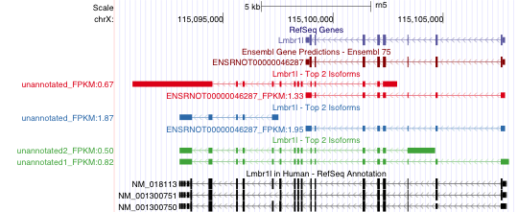
Heart
Brain
Liver

